Slide 1
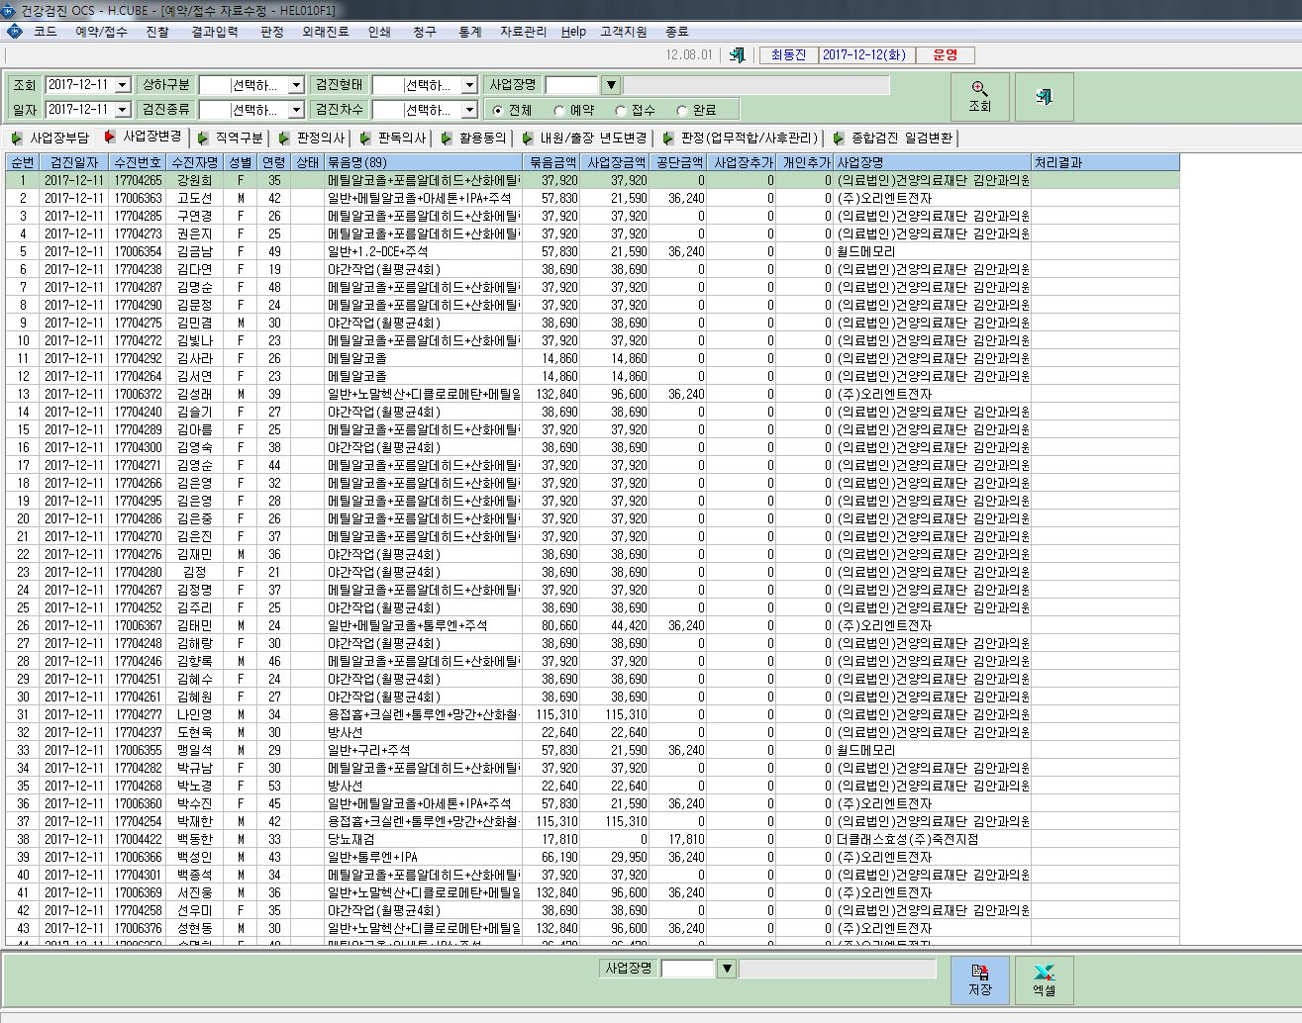
부서명 tap이 추가되었으면 좋겠습니다. 그리고 부서명으로 정렬하는 기능을 넣어주셨으면 좋겠습니다.

